Slide 1

FRANÇAIS
7-classe
Thème: Tu es malade.

Slide 2
Aujourd’hui
avec vous on va ...
vérifier votre devoir
regarder une vidéo
décrire son êtat physique
expliquer les symptômes d’une maladie
lire les dialogues proposés dans le manuel de français
apprendre l’emploi des verbes:
vouloir
pouvoir infinitif
devoir
falloir

Slide 3
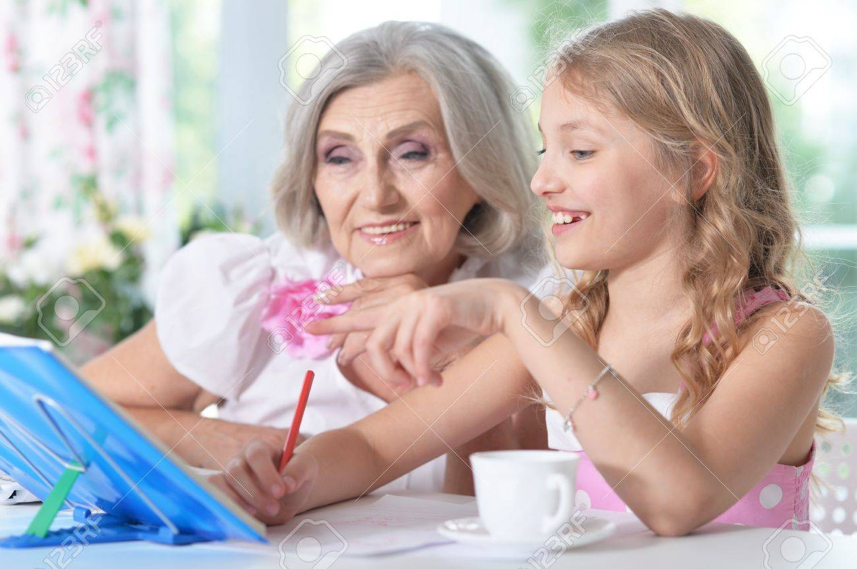
Vérification du devoir
Rédiger une lettre personnelle décrivant votre amie la plus proche.
le 30 octobre, Paris
Chère mamie!
Ta dérnière lettre m’a rendue plus heureuse. Toi et papi, vous m’avez beaucoup manqué. Mais, à l’école, j’ai fait la connaissance avec Marie, nouvelle élève dans notre classe. Elle est très gentille et plus sportive que moi. On fait les devoirs avec elle et on passe beaucoup de temps ensemble.
Quand tu viendras chez nous, je te la présenteras.
Ta petite mignone!

Slide 4

Si vous êtes malade...

Slide 5
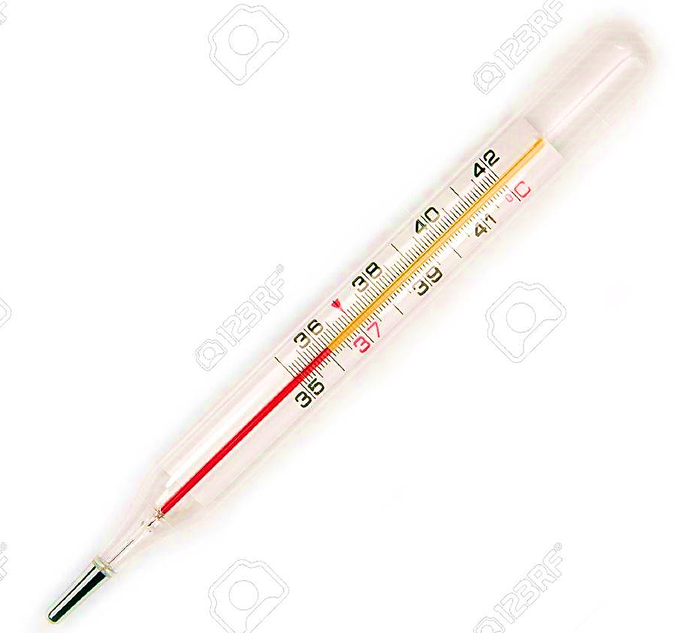
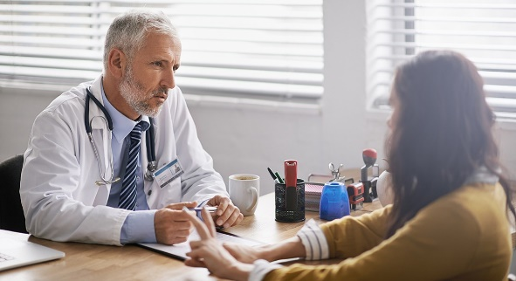
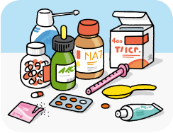
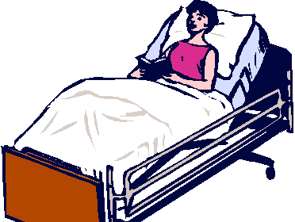
Lisons les dialogues
– Salut, Lola.
– Salut, Zoumrad. Qu’est-ce que tu as? Pourquoi ne vas-tu pas à l’école?
– Oh! Je suis malade. J’ai la grippe.
– As-tu de la fièvre?
– Oui, hier j’avais 37,5 mais aujourd’hui ça va mieux. Je me
sens assez bien.
– Est-ce que tu as consulté le médecin?
– Oui, et il m’a prescrit des médicaments.
– Tu dois garder le lit pendant quelques jours.
– Je sais. Mais je pense que dans deux ou trois jours je serai guérie.
– Bon. Je ne veux pas te déranger. Soigne-toi vite. Au revoir, ma chérie.
– Au revoir et merci beaucoup.

Slide 6
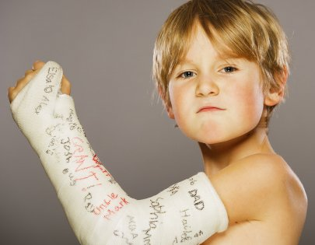
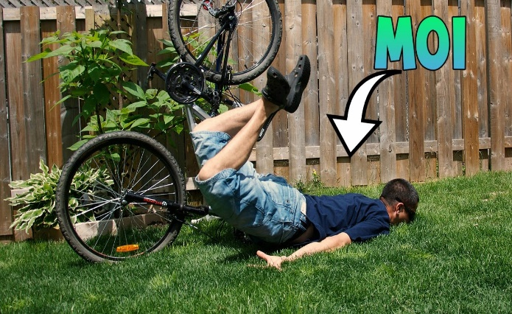

Lisons le dialogue
– Qu’est-ce qui t’est arrivé, Thomas?
– Tu vois, je me suis cassé le bras.
– Oh la-la! Mais comment cela est-il arrivé?
– C’est une longue histoire. J’ai fait du vélo sur la route. Je n’ai pas remarqué la voiture et ... je suis tombé.
– Tu as encore mal à ton bras?
– Presque pas. Mais je dois encore me soigner.
– Pauvre ... . Tu dois être très prudent la prochaine fois.
– Mais oui. Maintenant je sais qu’il ne faut pas rouler si vite sur la route.

Slide 7
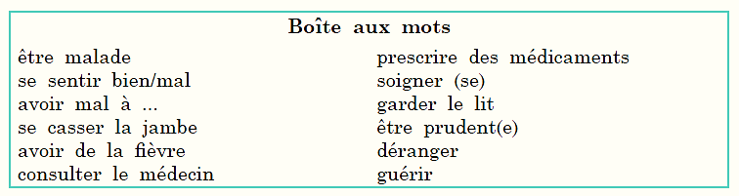
Les mots à apprendre:

Slide 8
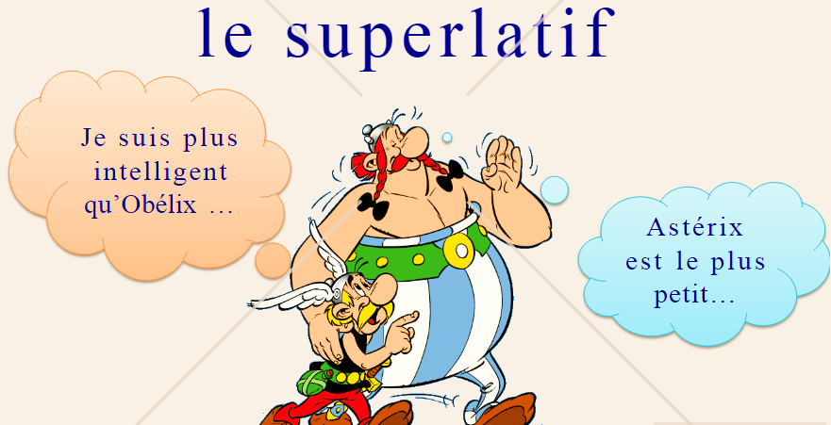

Slide 9

Adjectif: Valérie est la plus belle fille de notre classe.
Adverbe: Marc lit le plus vite en français.
Nom: C’est l’homme le plus grand.
Verbe: M. Dupont mange le plus.

Slide 10
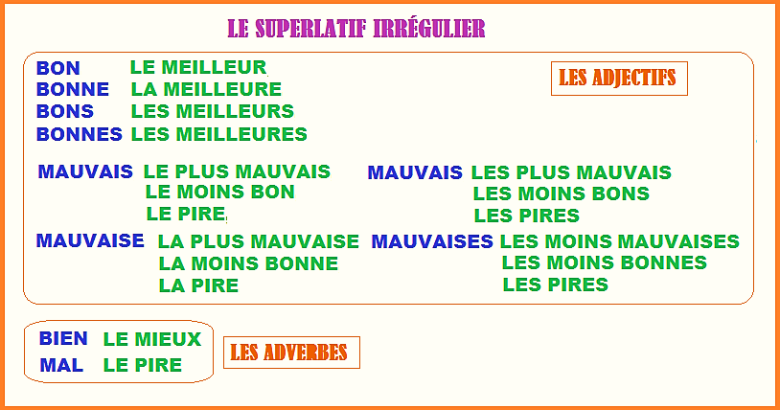

Slide 11
Les verbes
Devoir
Vouloir infinitif
Pouvoir
exemple: Tu dois garder le lit.
Tu peux parler?

Slide 12

La conjugaison des verbes

Slide 13
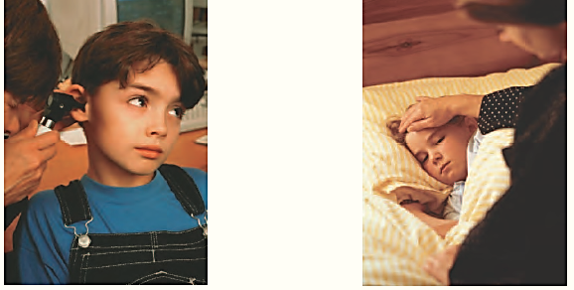
Donnez des conseils!
Elle a mal à la tête.
Il a mal aux oreilles.
Tu dois consulter le médecin.
Tu peux porter le chapeau.
Tu dois prendre le médicament.
Tu dois consulter le médecin.
Tu dois garder le lit.
Tu dois dormir.

Slide 14

Devoir:
Donnez des conseils aux personnes qui sont infectés par le Covid-19.

Slide 15


